Slide 1
14. Oikeistolaiset ja konservatiiviset aatteet
Ydinsisällöt

Slide 2

Liberalismi
Aatesuunta, joka painottaa vapautta.
Syntyi 1600−1700-luvuilla sääty-yhteiskunnan ja kirkon vallan kritiikkinä
Vaatii kansalaisten yhdenvertaisuutta lain edessä, uskonnollista ja poliittista suvaitsevaisuutta, laajoja kansalaisoikeuksia ja markkinoiden vapautta.

Slide 3
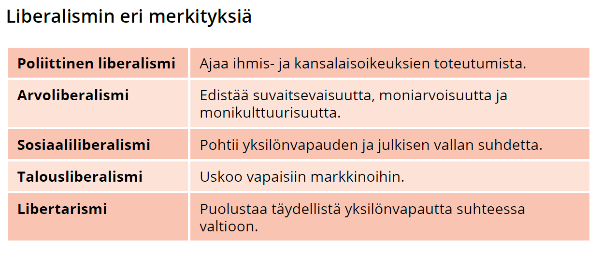

Slide 4
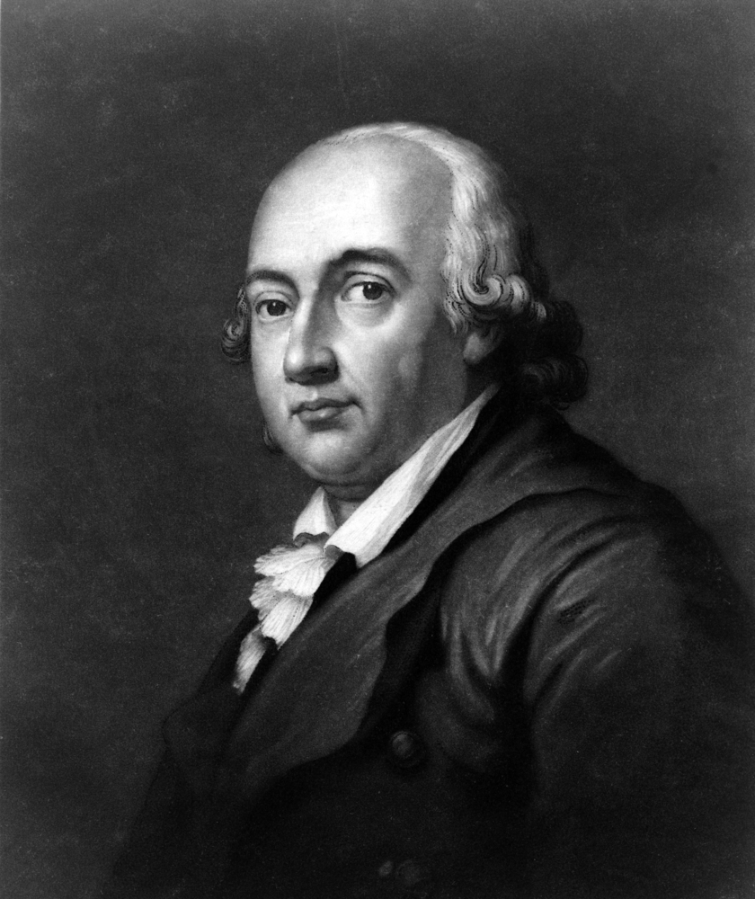
Nationalismi
Aatesuunta, joka painottaa kansallismielisyyttä.
Syntyi 1800-luvun alussa saksalaisen romantiikan ja kansallisvaltioiden muotoutumisen yhteydessä.
Vaatii samaa kieltä puhuvan ja samaa kulttuuria edustavan kansa etujen ajamista.
Liberaali nationalismi ajaa tietyn valtion kansalaisten etuja kieleen tai kulttuuriin katsomatta.
Johann Gottfried von Herder

Slide 5
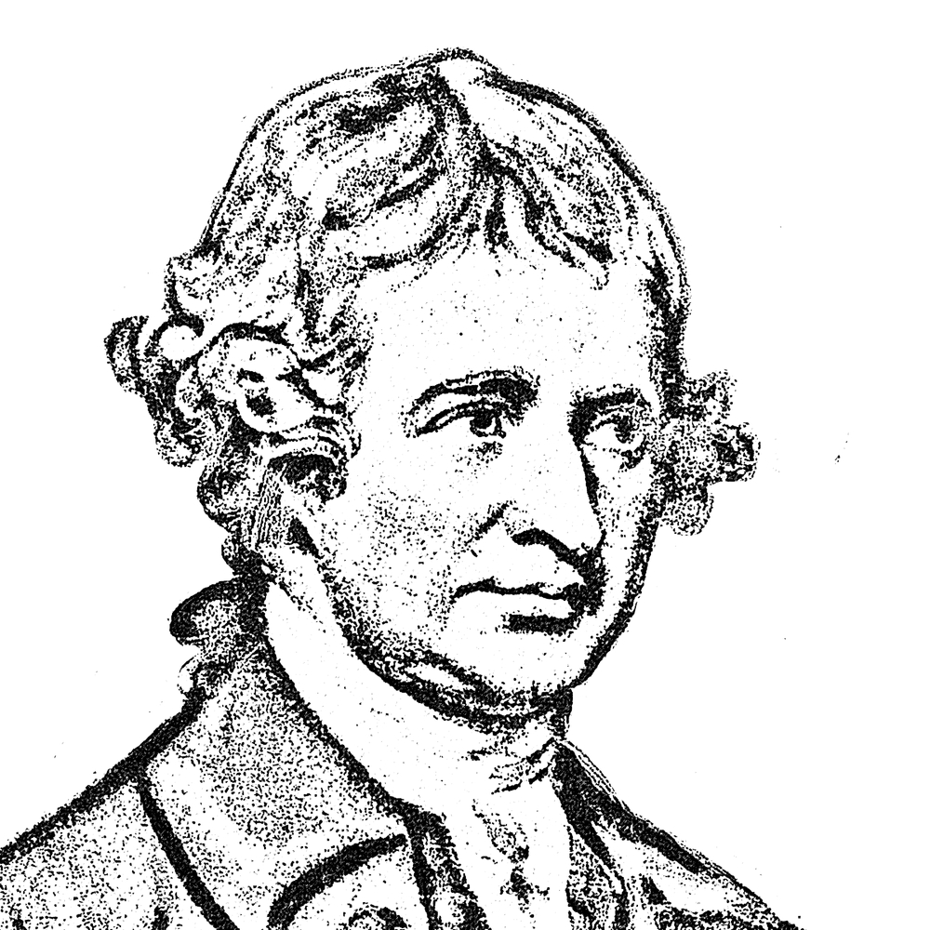
Konservatismi
Aatesuunta, joka puolustaa perinteisiä arvoja.
Syntyi 1700-luvun lopussa vastustamaan Ranskan vallankumouksen uudistuspyrkimyksiä.
Vaatii paluuta perinteisiin arvoihin (esim. ydinperhe, monarkia, uskonto, isänmaallisuus) ja vastustaa vallankumousta sekä yleistä vapaamielisyyttä.
Edmund Burke

Slide 6

Populismi
Aatesuunta, joka painottaa tavallisen kansan näkökulmaa ja sen vastakkainasettelua eliitin kanssa
Syntyi 1800-luvulla demokratian yleistyessä valtiomuotona.
Vaatii yksinkertaisiin iskulauseisiin vedoten kansan sorretun enemmistön etujen huomioimista ja vastustaa kaikenlaista eliittiä.

Slide 7
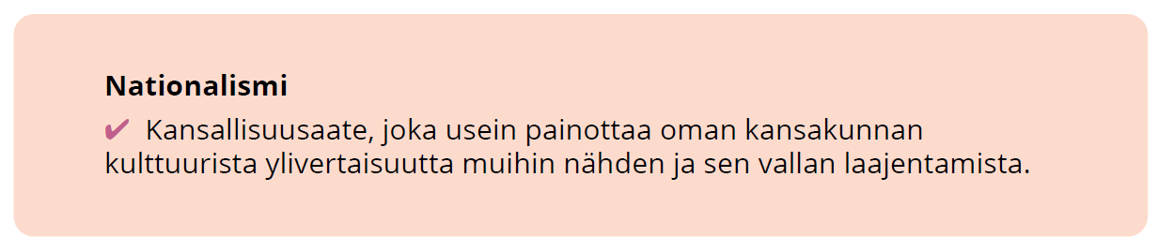
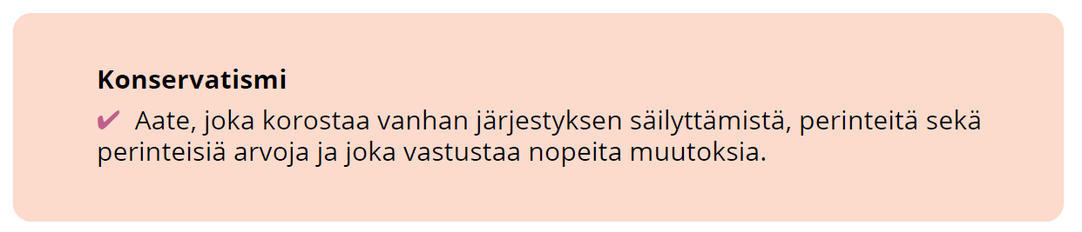
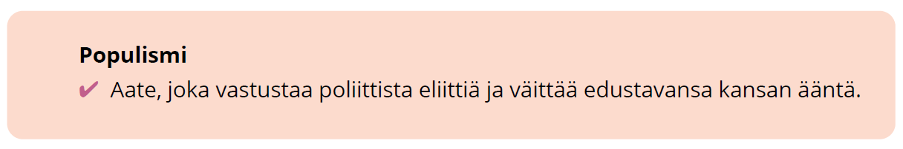

Slide 8
Taito: Reilu argumentaatio
Teknisen toimivuuden lisäksi hyvän argumentaation tulee olla reilua.
Millä tahansa keinolla, kuten esimerkiksi pelottelulla, toisen vakuuttaminen tai yleisön manipulointi eivät ole reilua argumentaatiota.
Reilussa argumentaatiossa argumentin esittäjä
- uskoo itse esittämiinsä väitteisiin tai arvoihin
- muotoilee sanottavansa ymmärrettävästi
- välttää tietoisesti manipulointia ja muuta epäreilua vakuuttamista.

